Slide 1









Digital Record Management

Slide 2
Digital Record Management
डिजिटल अभिलेख प्रबंधन
Digital record management in public health facilities refers to the electronic management of patient health information, replacing traditional paper-based systems.
(सार्वजनिक स्वास्थ्य संस्थानों में डिजिटल रिकॉर्ड प्रबंधन का अर्थ है रोगी की स्वास्थ्य संबंधी जानकारी का इलेक्ट्रॉनिक रूप से प्रबंधन करना, जो पारंपरिक कागज़-आधारित प्रणालियों का स्थान लेता है।
It involves-इसमें शामिल हैं-)
Creation(निर्माण)
Storing (भंडारण)
Accessing (अभिगम)
Retrieval (पुनः प्राप्ति)
Sharing patient data in a digital format (डिजिटल प्रारूप में रोगी के डेटा का साझा करना)

Slide 3

Aim-उद्देश्य
Improve efficiency (कार्यकुशलता में सुधार)
Accuracy & Cost saving (शुद्धता एवं लागत की बचत)
Accessibility of patient information (रोगी की जानकारी तक सुगम पहुँच)
Ultimately leading to better healthcare delivery(जो अंततः बेहतर स्वास्थ्य सेवाओं की आपूर्ति की ओर ले जाता है)

Slide 4

Importance in Public health facilities
(सार्वजनिक स्वास्थ्य सुविधाओं में महत्व)
Ensures accurate and complete patient records (सटीक और पूर्ण रोगी अभिलेख सुनिश्चित करता है)
Facilitates timely access to information (जानकारी तक समय पर पहुँच को सुगम बनाता है)
Supports continuity of care across departments(विभिन्न केंद्रों में इलाज की निरंतरता बनाए रखने में मदद करता है)
Enhances public health surveillance (सार्वजनिक स्वास्थ्य निगरानी को बेहतर बनाता है)
Improves resource & Stock management(संसाधन और भंडार प्रबंधन में सुधार करता है)
Reduction in medical errors (चिकित्सीय त्रुटियों में कमी)
Better monitoring and evaluation of health programs (स्वास्थ्य कार्यक्रमों की बेहतर निगरानी और मूल्यांकन)

Slide 5
Role in Improving Quality (गुणवत्ता में सुधार में भूमिका)
NQAS Domain
How DRM Supports It
Service Provision
Patient Rights
Inputs (Infrastructure & HR)
Clinical Services
Support Services
Infection Control
Quality Management
Outcome
Reduces waiting time through quick record retrieval. (तेज़ रिकॉर्ड प्राप्ति के माध्यम से प्रतीक्षा समय कम करता है।)
Ensures confidentiality with role-based access. (भूमिका-आधारित पहुँच से गोपनीयता सुनिश्चित करता है।)
Tracks workforce allocation and training records. कार्यबल आवंटन और प्रशिक्षण अभिलेखों को ट्रैक करता है।
Facilitates adherence to treatment protocols via alerts. अलर्ट के माध्यम से उपचार प्रोटोकॉल का पालन सुगम बनाता है।

Slide 6
Role in Improving Qualityगुणवत्ता में सुधार में भूमिका
NQAS Domain
How DRM Supports It
Service Provision
Patient Rights
Inputs (Infrastructure & HR)
Clinical Services
Support Services
Infection Control
Quality Management
Outcome
Monitors lab and pharmacy services digitally. (प्रयोगशाला और फार्मेसी सेवाओं की डिजिटल निगरानी करता है।)
Tracks sterilization logs, BMW logs and infection reports. (स्टीरलाइज़ेशन लॉग और संक्रमण रिपोर्ट को ट्रैक करता है।)
Generates data for quality improvement cycles (PDSA). (गुणवत्ता सुधार चक्र (PDSA) के लिए डेटा तैयार करता है।)
Helps in capturing the heath indicators and analyse them. (स्वास्थ्य संकेतकों को दर्ज करने और उनका विश्लेषण करने में मदद करता है।)

Slide 7
Key Digital Health Software in Use & Their Functions
Software/Platform | Area of Use | Functionality
HMIS | All levels | Service delivery reporting, monthly statistics
RCH Portal | SHC/PHC/CHC | Services provision, Maternal and child health tracking
AAM, ANMOL | SHC/HWC | Mobile app for ANMs to record field data
NIKSHAY | All levels | TB case notification, treatment tracking
IHIP | All levels | Disease surveillance and outbreak reporting
DVDMS | PHC/DH | Drug logistics and supply chain management
E-Sanjeevani | SHC to Tertiary | Teleconsultation services
NCD Portal | SHC to DH | Facilitate screening, prevention, diagnosis, and management of NCDs
Sashakt | SHC/PHC/CHC | Training of Healthcare Staff

Slide 8
Portals-
Area of Concern | Digital Modules | Key Evidence / KPIs
1 Service Provision | HMIS, e-Sanjeevani, AAM, NCD, RCH | Footfall, TAT, Referral outcomes, OPD/IPD data, ANC/PNC details, delivery records
2 Patient Rights | e‑Consent, Mera Aspataal, Grievance Redressal portals | Consent logs, Privacy audits,Patient feedback, complaints, resolutions
3 Inputs | HRMS (staff), e-Aushadhi/Drug inventory systems/DVDMS | Training compliance, Staff deployment, equipment logs, medicine stock
4 Support Services | RCH, ANMOL, NIKSHYA, DVDMS,IHIP | Lab TAT, Dispensing errors, reporting of portals

Slide 9
Portals-
Area of Concern | Digital Modules | Key Evidence / KPIs
5 Clinical Services | HMIS, EMR/HIS, RCH | Protocol adherence, Case completeness, Lab test results, treatment records, OT registers
6 Infection Control | BMW Portals, Sashakt | HAI rates, Hand hygiene compliance, IPC training logs, sterilization records, Waste records
7 Quality Mgmt | Audits, PDSA, Risk Register | NC closure, PDSA results, IQAS,EQAS, Training records,
8 Outcome | HMIS, AAM,NCD, IHIP, RCH, UWIN, Mera Aspataal, E-sanjeevani,KPI dashboards | Clinical & patient‑experience KPIs, Health indicators, patient satisfaction scores

Slide 10
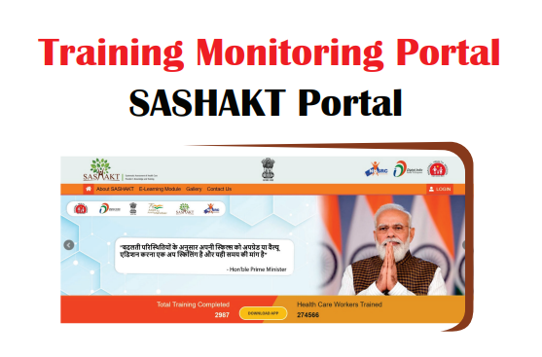
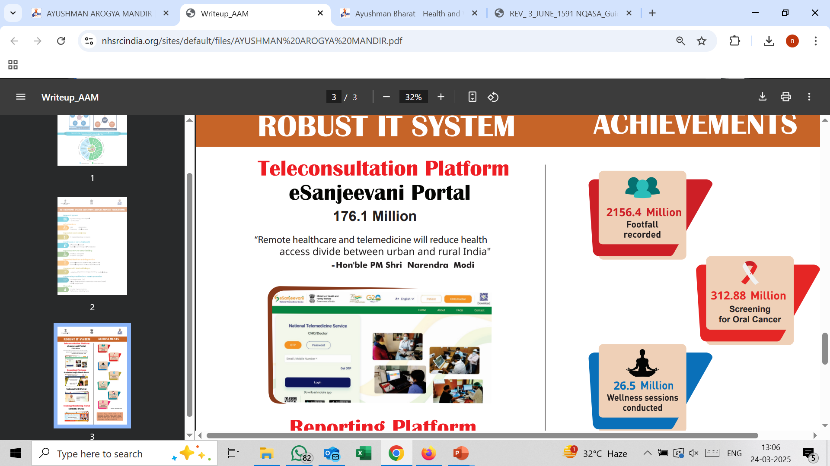
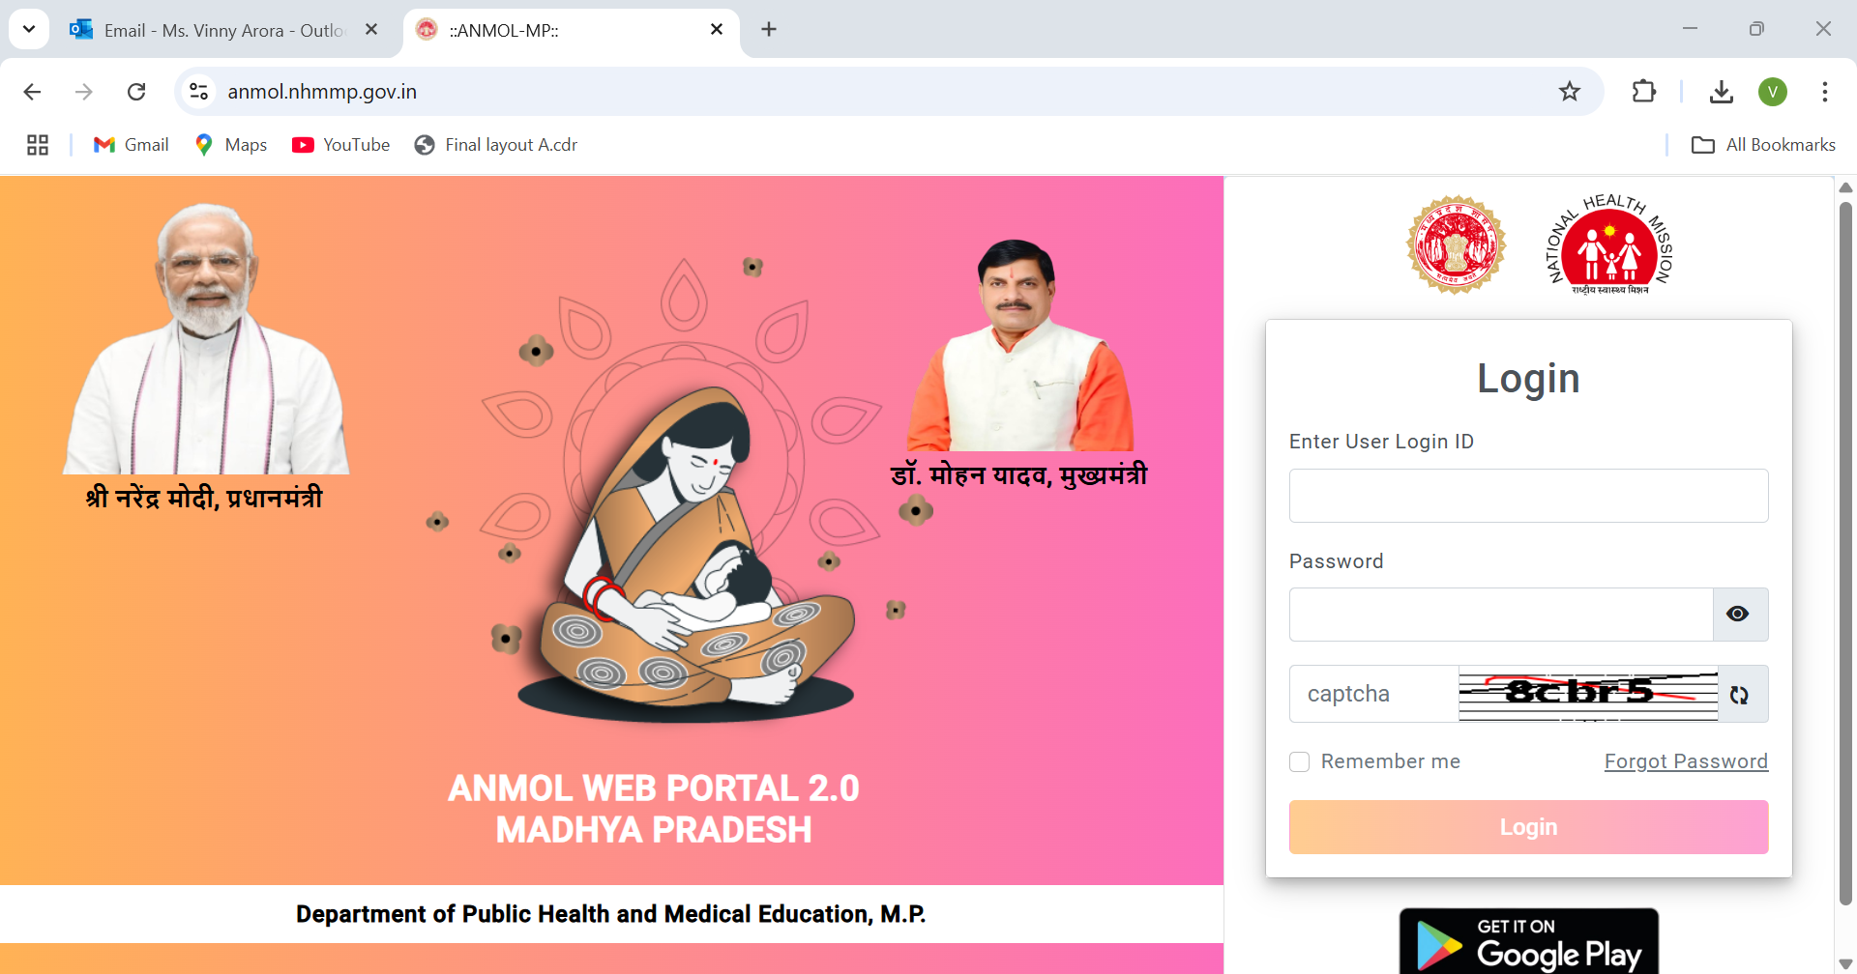
PORTALS

Slide 11
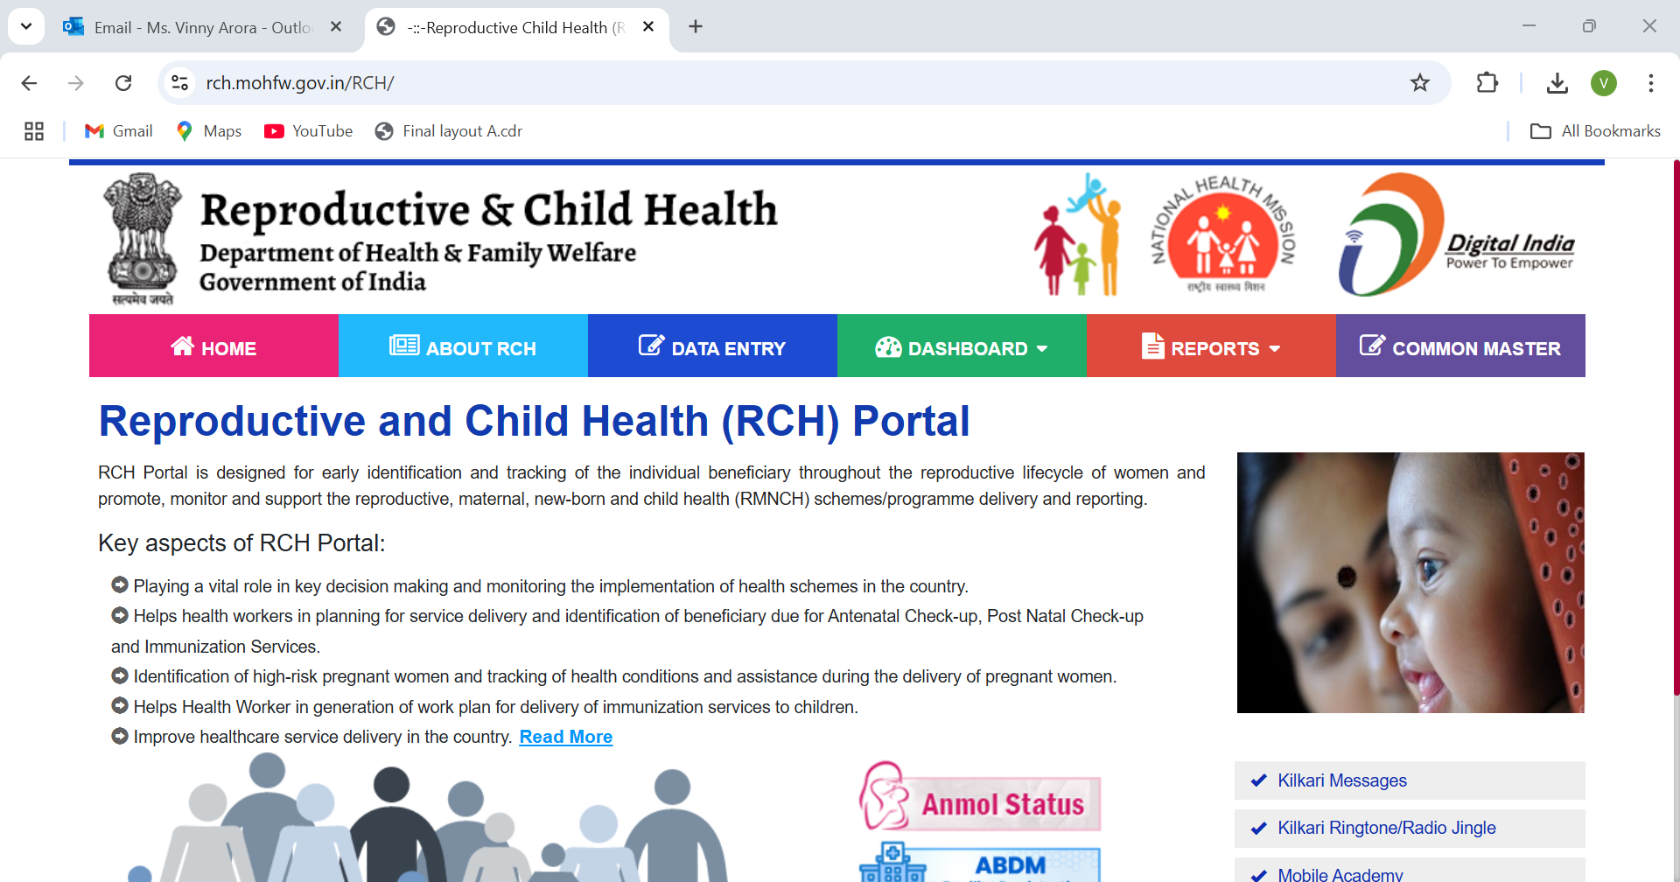
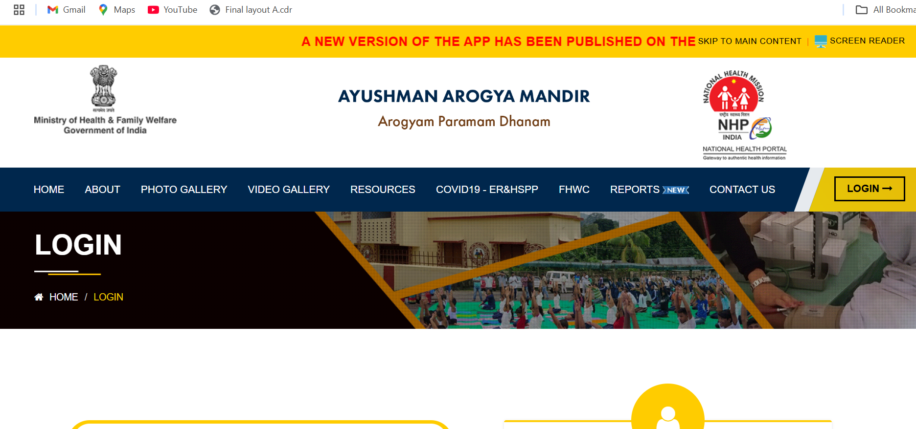
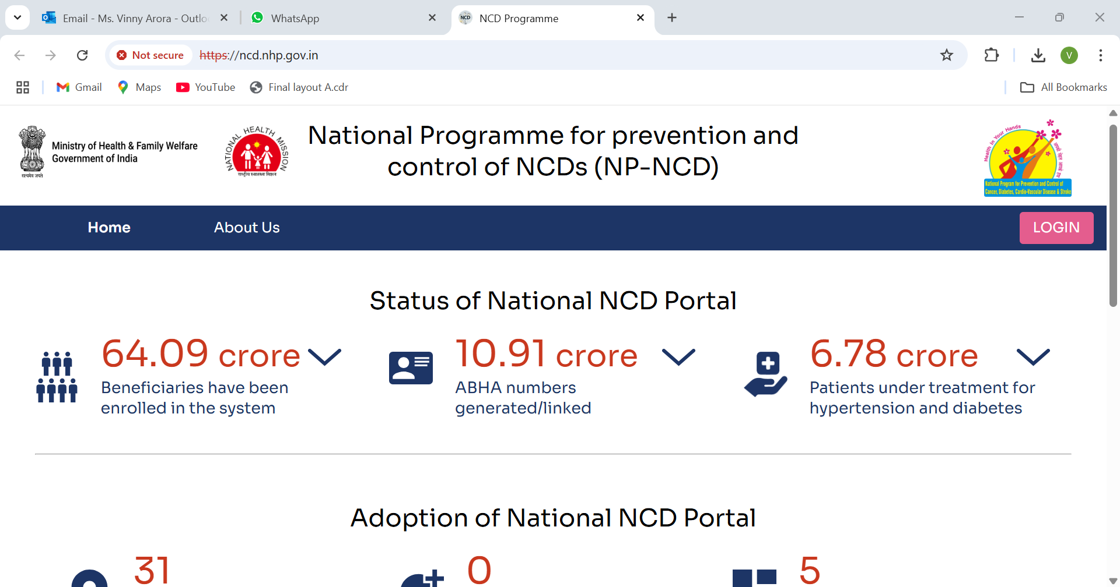
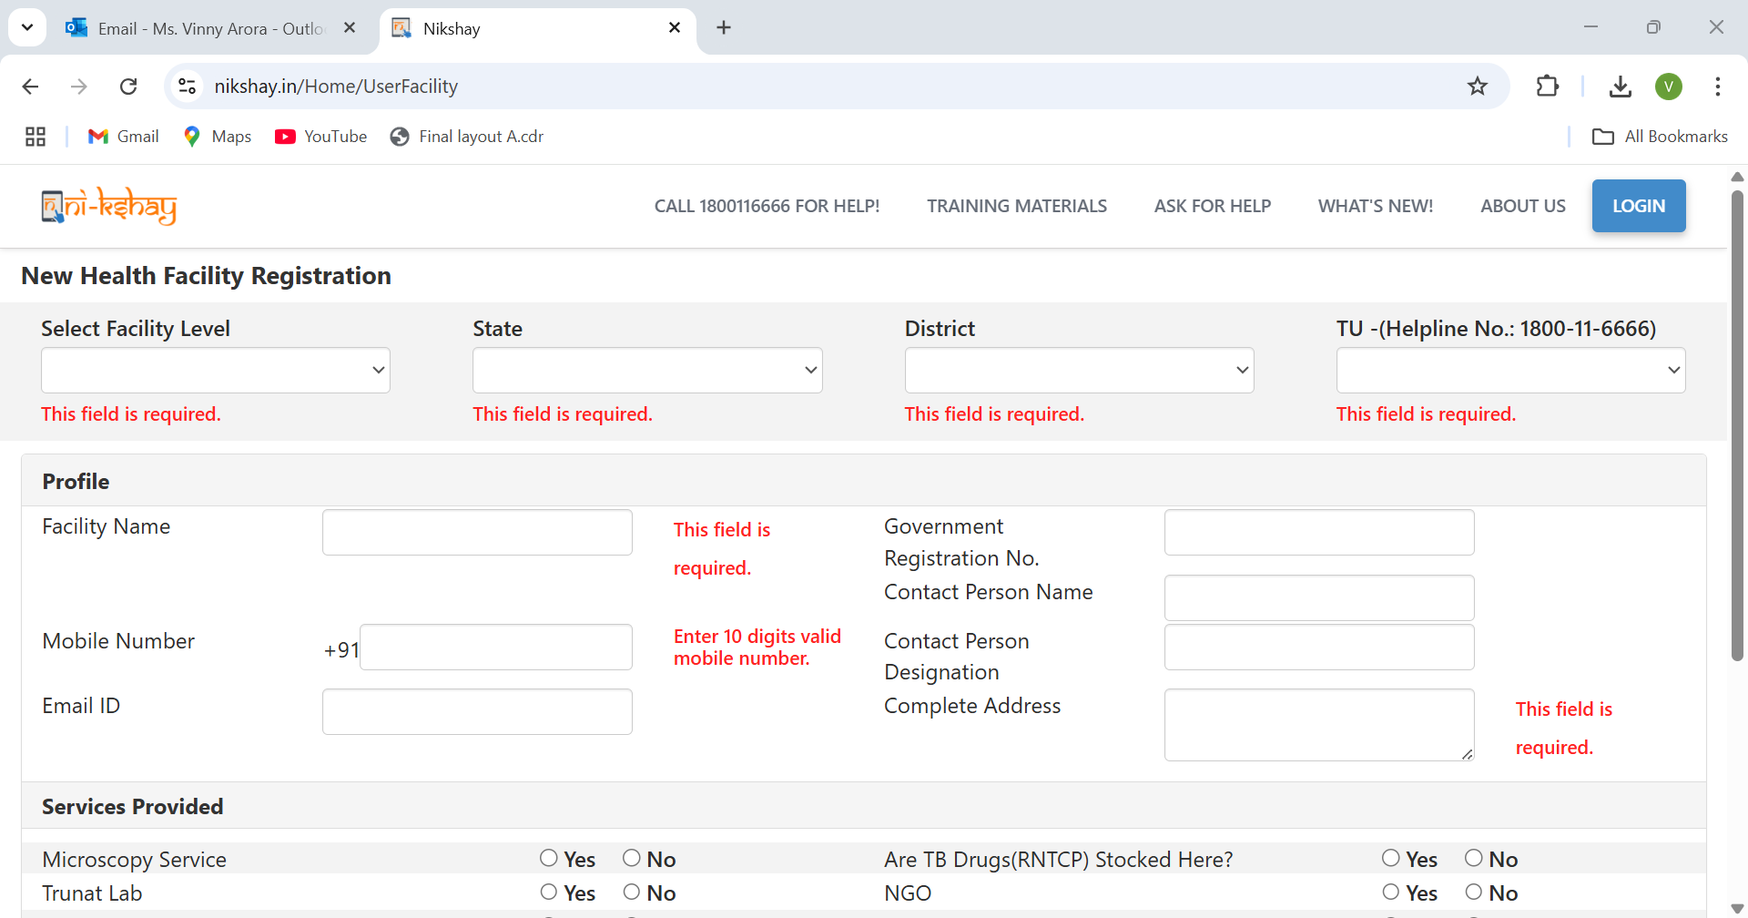

Slide 12
Preparation Before Assessment
(मूल्यांकन से पहले की तैयारी)
Create a checklist of required records for each Area of Concern
(प्रत्येक (Area of Concern) के लिए आवश्यक अभिलेखों की चेकलिस्ट तैयार करें)
Organize digital folders or dashboards
(डिजिटल फ़ोल्डर या डैशबोर्ड को सुव्यवस्थित करें)
Assign role-based access for quick retrieval
( त्वरित पुनःप्राप्ति (Quick Retrieval) के लिए भूमिका-आधारित (Role-based) एक्सेस निर्धारित करें)
Test retrieval speed and accuracy with mock drills
(मॉक ड्रिल के माध्यम से पुनःप्राप्ति की गति और सटीकता का परीक्षण करें)
Keep offline copies ready in case of network issue
(नेटवर्क समस्या की स्थिति में ऑफ़लाइन प्रतियां तैयार रखें)

Slide 13
During Assessment
मूल्यांकन के दौरान
Open dashboards and logins for each module in advance
(प्रत्येक मॉड्यूल के लिए डैशबोर्ड और लॉगिन पहले से खोलकर रखें)
Train staff to operate systems
(स्टाफ को सिस्टम संचालन का प्रशिक्षण दें)
Prepare sample cases to demonstrate
(प्रदर्शन के लिए Sample Cases की तैयारी करें)

Slide 14
Challenges & Solutions
चुनौतियाँ और समाधान
Internet connectivity issues (इंटरनेट कनेक्टिविटी की समस्या)
Power supply interruptions (बिजली आपूर्ति में बाधा)
Digital Illiteracy (डिजिटल साक्षरता की कमी)
To overcome-समाधान के लिए —
Ensure stable power backup and network (स्थिर पावर बैकअप और नेटवर्क सुनिश्चित करें)
Keep at least one report in offline mode (कम से कम एक रिपोर्ट ऑफ़लाइन मोड में तैयार रखें)
Train all your staff respectively (सभी स्टाफ को उचित रूप से प्रशिक्षण दें)

Slide 15
Best Practices-
सर्वोत्तम पद्धतियाँ
Use bilingual display if possible (English + Local language)
(संभव हो तो द्विभाषी प्रदर्शन (अंग्रेज़ी + स्थानीय भाषा) का उपयोग करें)
Highlight trend graphs and analysis, not just raw data
(केवल कच्चा डेटा ही नहीं, बल्कि ट्रेंड ग्राफ़ और विश्लेषण को भी प्रमुखता दें)
Provide printed screenshots if network fails
(नेटवर्क विफल होने पर printed स्क्रीनशॉट उपलब्ध कराएँ)
Maintain patient confidentiality during screen sharing
(स्क्रीन शेयरिंग के दौरान रोगी की गोपनीयता बनाए रखें)

Slide 16
Best Practices-
सर्वोत्तम पद्धतियाँ
Rehearse the demonstration before the actual day
(वास्तविक दिन से पहले प्रदर्शन (डेमोंस्ट्रेशन) का अभ्यास करें)
Ensure all evidence covers last 3-6 months status
(सभी प्रमाण 3-6 महीने की स्थिति को कवर करें)
Document retrieval process for assessor’s understanding
(मूल्यांकनकर्ता की समझ के लिए अभिलेख पुनःप्राप्ति प्रक्रिया का दस्तावेज़ तैयार करें)
Stay calm and confident during presentation
(प्रस्तुति के दौरान शांत और आत्मविश्वासी रहें)

Slide 17
THANK YOU
Quality & Patient Safety Team
National Health Systems Resource Centre

